Slide 1
moduli
Notes:
Are your classroom colors different than what you see in this template? That’s OK! Click on Design -> Variants (the down arrow) -> Pick the color scheme that works for you!
Feel free to change any “You will…” and “I will…” statements to ensure they align with your classroom procedures and rules!

Slide 2
Šta su moduli?
Sa porastom kompleksnosti aplikacija, javlja se potreba da se JS kod podeli u više fajlova, takozvanih “modula“.
Modul obično sadrži funkcije, klase i/ili promenljive.
Dobri pisci deli svoje knjige na glave i sekcije – dobri programeri dele svoje programe u module.

Slide 3
Prednosti modula
Održavanje: Moduli su nezavisne celine koje se lakše održavaju.
Oblast važenja: Moduli omogućuju privatni prostor za promenljive, te omogućuje da se globalne promenljive ne pojavljuju tamo gde nisu potrebne.
Ponovna upotreba: Lako ponovno korišćenje koda i lakša ispravka.

Slide 4
Kako se implementira?
Jedan modul = jedan JS fajl.
Koriste se sledeće direktive:
export: stavlja se za promenljive i funkcije koje se koriste van modula,
import: koristi se za korišćenje funkcionalnosti drugog modula.
Primer: Napisati modul zdravo.js koja sadrži funkciju zdravo koja prima ime kao parametar i pozdravlja korisnika sa datim imenom. Modul sadrži i promenljivu ime. Eksportovati promenljivu i funkciju.
Importovati promenljivu i funkciju u novi modul script.js, i pozvati funkcije iz prvog modula.

Slide 5
Primer
// zdravo.js:
function zdravo(ime) {
console.log(`Hello, ${ime}!`);
} let ime = "Stefan"; export {zdravo, ime};
// script.js:
import {zdravo, ime} from './zdravo.js';
zdravo("Pera");
zdravo("Mika");
zdravo(ime);

Slide 6
Iz zvanične dokumentacije
However, we've written the path a bit differently — we are using the dot (.) syntax to mean "the current location", followed by the path beyond that to the file we are trying to find.
This is much better than writing out the entire relative path each time, as it is shorter, and it makes the URL portable — the example will still work if you move it to a different location in the site hierarchy.
Note: In some module systems, you can omit the file extension and the dot (e.g. '/modules/square'). This doesn't work in native JavaScript modules.

Slide 7
Primer
U html fajlu, gde se uključuje glavni modul, u script tagu potrebno je staviti atribut type = “module”:
// index.html:
…
<body>
<script type="module" src="script.js"></script>
</body>
…

Slide 8
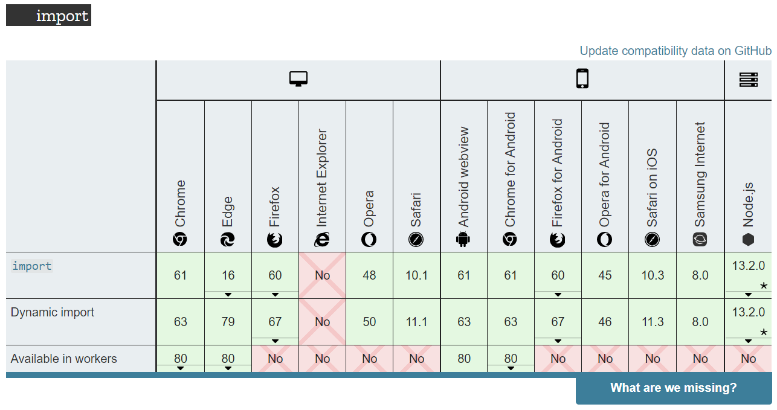
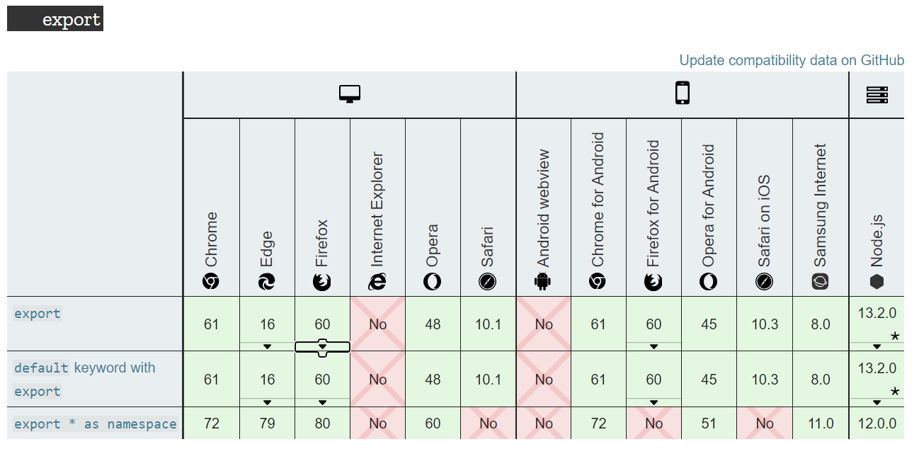
Napomene
Podrška jedino u modernim browserima:

Slide 9
Napomene
U modulima uvek postoji “use strict” direktiva (na primer, ne može se koristiti nedeklarisana promenljiva).
Lokalno testiranje sa modulima nije moguće (ukoliko probate da HTML fajl pozovete lokalno, odnosno da u URL adresi napišete file://<putanja_do_fajla>.html, dobićete grešku). Server je neophoan za testiranje.

Slide 10
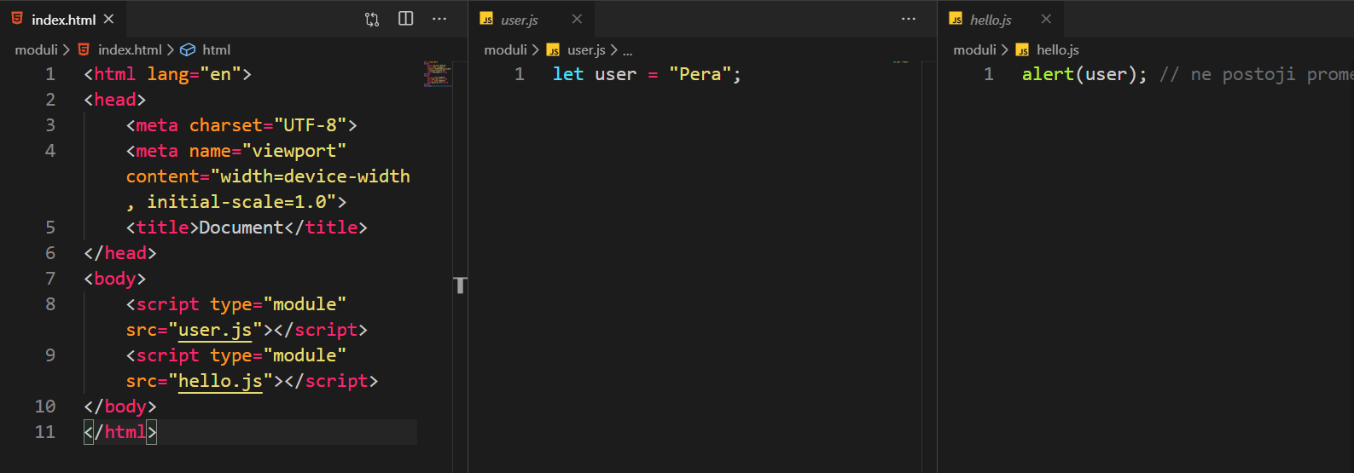
Napomene
Stavke modula (promenljive, funkcije, ...) važe unutar modula:

Slide 11
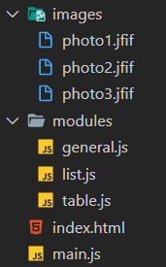
Zadaci
Kreirati projekat sa sledećom strukturom.
U modulu general.js exportovati funkciju generateImage(src) koja formira img tag sa slikom na zadatoj putanji.
U modulu list.js exportovati funkcije:
generateList(parent), koja formira ul listu i dodaje je na parent element,
generateListItem(parent, src), koja formira stavku liste čiji je sadržaj slika na zadatoj putanji, i dodaje je na parent element.
U modulu table.js exportovati funkcije:
generateTable(parent), koja formira tabelu i dodaje je na parent element,
generateTableRow(parent), koja formira tr tag i dodaje ga na parent element,
generateTableItem(parent, src), koja formira td tag čiji je sadržaj slika na zadatoj putanji, i dodaje ga na parent element.

Slide 12
Podrazumevani export/import
Kada se izvozi jedna komponenta modula, najčešće se pribegava takozvanom default exportu.
Kod default exporta ili importa, ne navode se vitičaste zagrade, jer je podrazumevano jedna komponenta.
Primer: Prepraviti general modul tako da vrši default export.
// unutar general.js:
export default generateImage;
// unutar table.js:
import generateImage from "./general.js";
// unutar list.js:
import generateImage from "./general.js";

Slide 13
Preimenovanje importa i exporta
Šta ako se obe metode u oba modula zovu isto, na primer, da metode generateListItem i generateTableItem imaju isto ime, generateItem?
Tada se unutar import ili export klauzule navodi as, zajedno sa novim imenog stavke koja se importuje/eksportuje:
// unutar list.js:
export {generateList, generateItem};
// unutar table.js:
export {generateTable, generateTableRow, generateItem};
// unutar main.js:
import {generateList, generateItem as generateListItem} from "./modules/list.js";
import {generateTable, generateTableRow, generateItem as generateTableItem} from "./modules/table.js";

Slide 14
Kreiranje modul objekta
Još bolje rešenje: Kreiranje modul objekta:
// unutar main.js:
import * as List from "./modules/list.js";
import * as Table from "./modules/table.js";
/* …… */
let ul = List.generateList(document.body);
List.generateItem(ul, "images/photo1.jfif");
/* …… */
let table = Table.generateTable(document.body);
let tr = Table.generateTableRow(table);
Table.generateTableItem(tr, "images/photo1.jfif");

